Slide 1
Интерактивный кроссворд
к уроку биологии в 5 классе (базовый уровень) ФГОС
по теме «Значение живых организмов в природе и жизни человека»
Учебник серии «Алгоритм успеха» авторы И.Н.Пономарёва, И.В.Николаев, О.А.Корнилова. – М.:Вентана-Граф, 2018
Автор материала:
Медведева Татьяна Александровна,
учитель биологии
высшей квалификационной категории
МБОУ Арбатская средняя школа
Таштыпского района
Республики Хакасия
Арбаты – 2019г.
Notes:
Триггер – знак ?

Slide 2
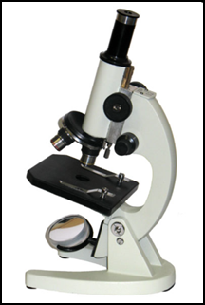
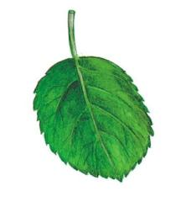
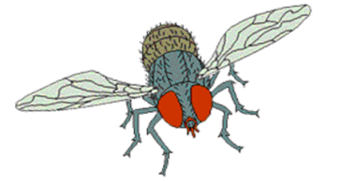
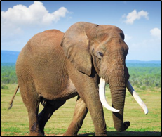
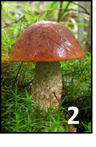
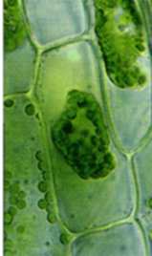
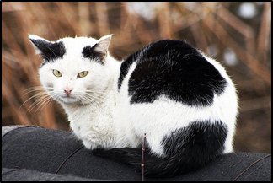
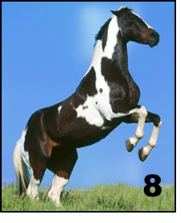
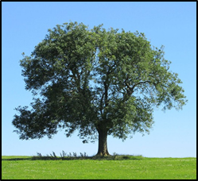
Решите кроссворд
Запишите слово, которое получилось из букв, находящихся на тёмном фоне:
___________________________________________________________
м и к р о с к о п
1
м у х а
М И К Р О С К О П
 |  |  |  |  | 1
 |  |  | 2
 |  |  |  |  | 3
 |  |  | 4
 |  |  | 5
 |  |  | 6
 | 7
 |  |  |  | 8
 |  |  | 9
6
г р и б
к о т
5
2
д е р е в о
7
с л о н
л и с т
9
3
к л е т к а
л о ш а д ь
л у п а
4
Notes:
Ответы – триггеры на соответствующих рисунках. ? – триггер ключевого слова

Slide 3
Источники
Учебник серии «Алгоритм успеха» авторы И.Н.Пономарёва, И.В.Николаев, О.А.Корнилова. – М.:Вентана-Граф, 2018
Корнилова О.А. Биология: 5 класс : рабочая тетрадь для учащихся общеобразовательных организаций / О.А.Корнилова, И.В Николаев, Л.В.Симонова; под ред. И.В.Пономаревой. – М.:Вентана-Граф, 2015. – 80с. : ил.
Слон - https://avatars.mds.yandex.net/get-pdb/251121/cd80bf44-5877-4117-a9b9-e73978af1f73/s1200?webp=false
Кот - https://avatars.mds.yandex.net/get-pdb/992060/55b01102-c453-4851-9691-ae98511c0184/s1200?webp=false
Дерево ясень - http://woodenarts.ru/wp-content/uploads/yasen1.jpg

